Slide 1
Optimización de compra de productos sin T.A.C.C para la dieta de personas celíacas
Utilizando Programación Lineal

Slide 2

Investigación Operativa
Madozzo Romay, Bruno
Gonza, Gabriel Emanuel
Morales Jiménez, Jessica
Universidad Tecnológica Nacional, Facultad Regional Tucumán.

Slide 3

Introducción
A finales del año 2020, El ministerio de Desarrollo Social de la Nación puso en marcha, un programa de asistencia a la población con celiaquía haciendo entrega de una tarjeta alimentaria para celíacos, la Tarjeta sin TACC.

Slide 4


¿Que es la Celiaquía?
Se caracteriza por la intolerancia al gluten de granos o harinas que contengan trigo, avena, cebada y centeno (T.A.C.C).

Slide 5


Tarjeta sin TACC

Slide 6
Problemática
Se presentan dos factores importantes a tener en cuenta:
Económicos
Nutricionales

Slide 7


Programación Lineal
Se utilizará el concepto de la programación lineal aplicando el problema de la Dieta. El objetivo es seleccionar un conjunto de alimentos dados que permitan satisfacer ciertos requerimientos nutricionales y que adicionalmente tenga un costo mínimo.

Slide 8

Objetivos
Construir un modelo de compra mensual de alimentos aptos para aquellas personas celiacas que posean la tarjeta sin tacc, y de esa manera contar con todos los productos necesarios para la dieta a cumplir.
Maximizar la cantidad de productos sin tacc mediante la compra, para poder cumplir con los requisitos nutricionales de la dieta en cuestión.

Slide 9





Contexto

Slide 10
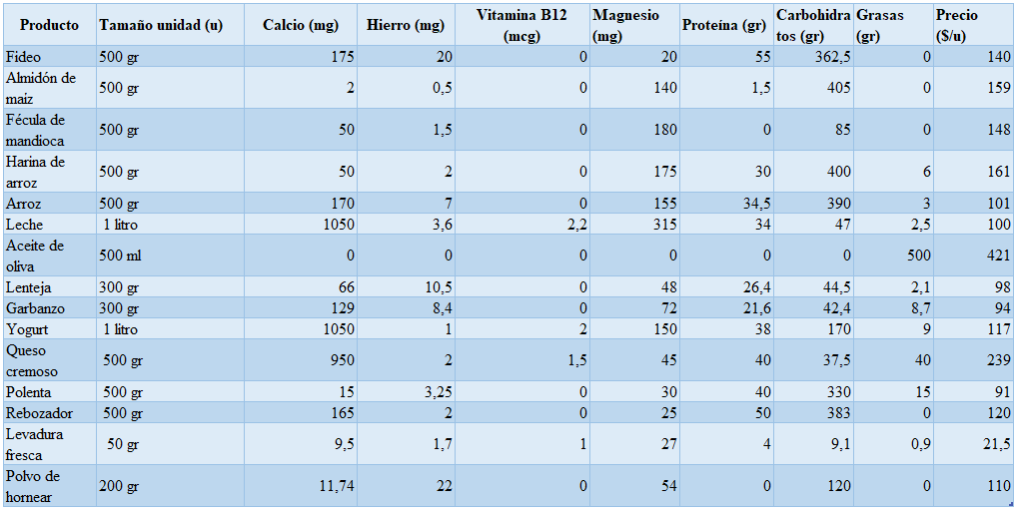
Requisitos nutricionales y precio por unidad de producto

Slide 11
Requisitos nutricionales y precio por unidad de producto

Slide 12
Requisitos nutricionales y precio por unidad de producto

Slide 13
Requisitos nutricionales y precio por unidad de producto

Slide 14
Requisitos nutricionales y precio por unidad de producto

Slide 15
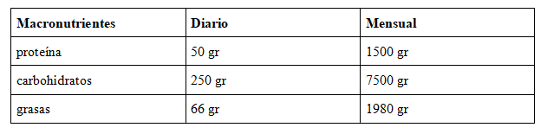
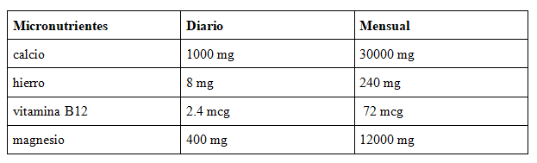
Consumo mínimo de nutrientes: Hombres

Slide 16
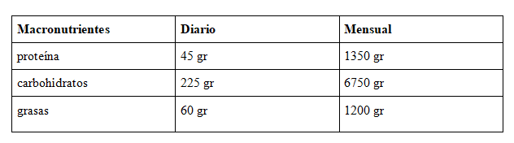
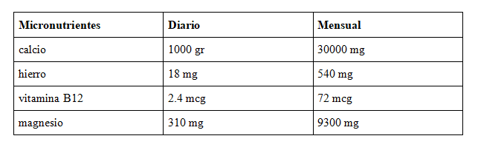
Consumo mínimo de nutrientes: Mujeres

Slide 17

Planteo del problema en excel y solución

Slide 18
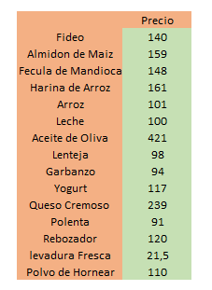
Variables de decisión

Slide 19
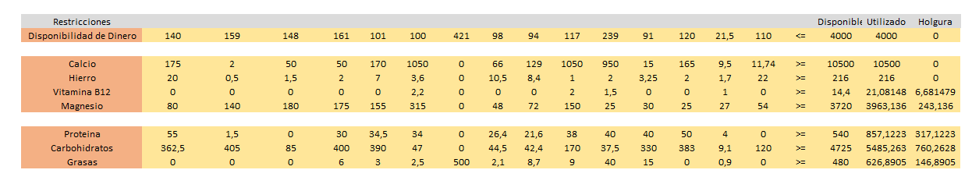
Restricciones

Slide 20
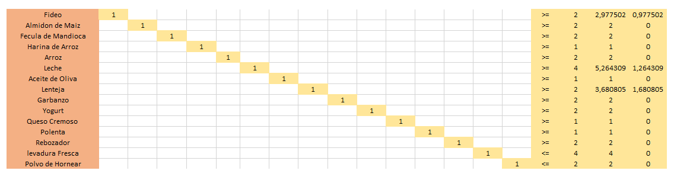
Restricciones por producto

Slide 21

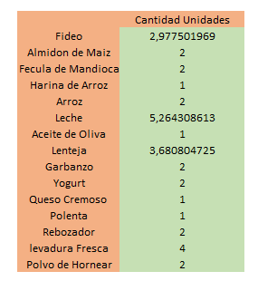
Resultado

Slide 22


Interpretación de resultados
Valor óptimo
Mujeres 33,92
Hombres 33,43
Solución óptima
Unidades de producto

Slide 23
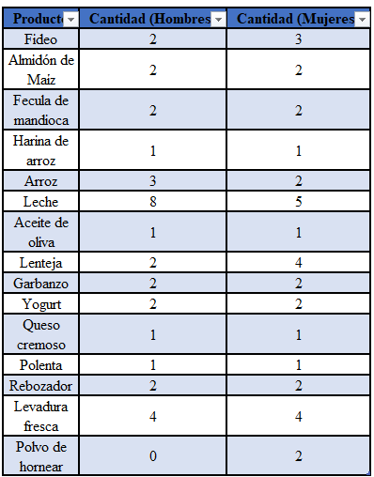


Recomendación de compras

Slide 24
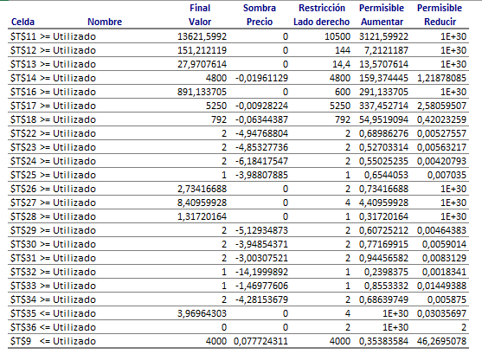
Informe de sensibilidad

Slide 25

Conclusión

